Slide 1
TIẾNG VIỆT 2
Tập 2
Tuần 29
Tập viết: Chữ hoa A (kiểu 2)

Slide 2

KHỞI ĐỘNG

Slide 3



Slide 4

Tên phù thủy độc ác đã bắt cóc hết các sinh vật biển. Các em hãy giúp các nàng tiên cá giải cứu các bạn ấy nhé!

Slide 5





VỀ NHÀ THÔI

Slide 6

Chữ hoa Y cỡ vừa cao mấy ô li?
Chữ hoa Y cỡ vừa cao 8 ô li.

Slide 7

Chữ hoa Y cỡ nhỏ cao mấy ô li?
Chữ hoa Y cỡ nhỏ cao 4 ô li.

Slide 8

Chữ Y gồm mấy nét?
Chữ T gồm 2 nét.

Slide 9

Nêu các nét của chữ Y ?
Nét 1: Nét móc hai đầu (giống chữ U hoa )
Nét 2 : Nét khuyết ngược

Slide 10


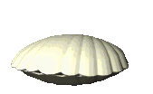

Cảm ơn bạn vì đã giúp chúng mình. Tặng bạn viên ngọc trai tuyệt đẹp này

Slide 11
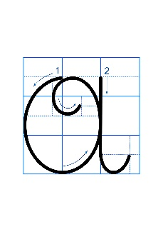
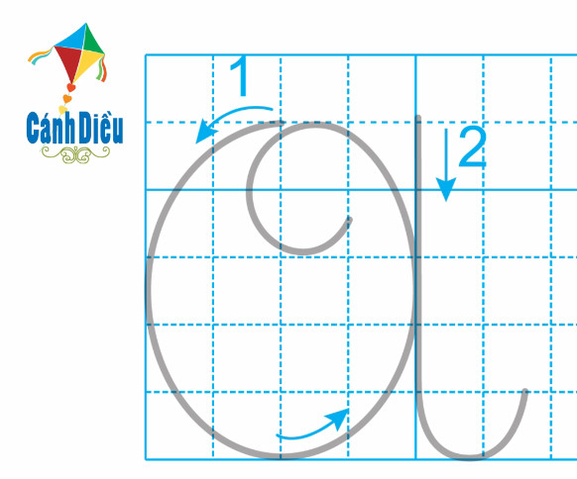


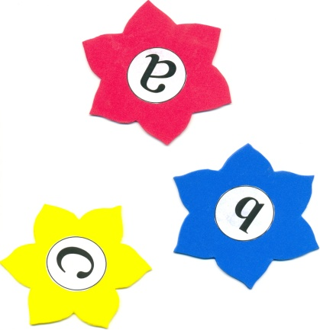
Chữ hoa (kiểu2)
Quan sát và trả lời câu hỏi:
- Chữ hoa a (kiểu 2) cỡ vừa cao mấy ô li?
a) 4 ô li
b) 5 ô li
b)
c) 6 ô li

Slide 12
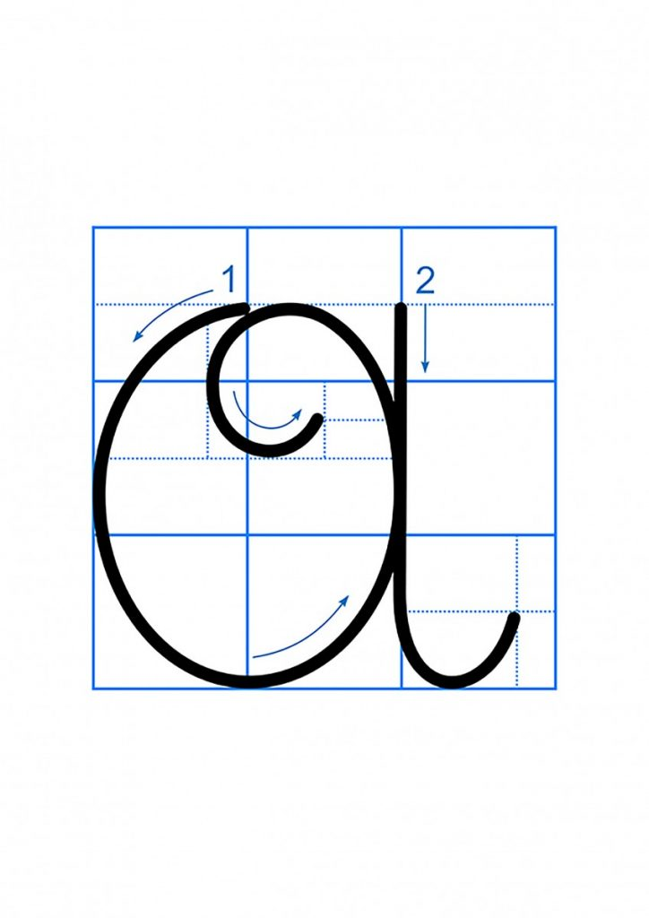
- Chữ hoa a (kiểu 2) cỡ nhỏ cao mấy ô li?
a) 2 ô li rưỡi
a)
b) 3 ô li
c) 5 ô li

Slide 13

- Chữ hoa a gồm mấy nét?
- Chữ hoa a gồm 2 nét.
- Đó là các nét nào?
* Nét 1: Cong kín, cuối nét lượn vào trong (giống nét viết chữ O).
* Nét 2: Nét móc ngược phải (Giống nét ở chữ hoa U).

Slide 14
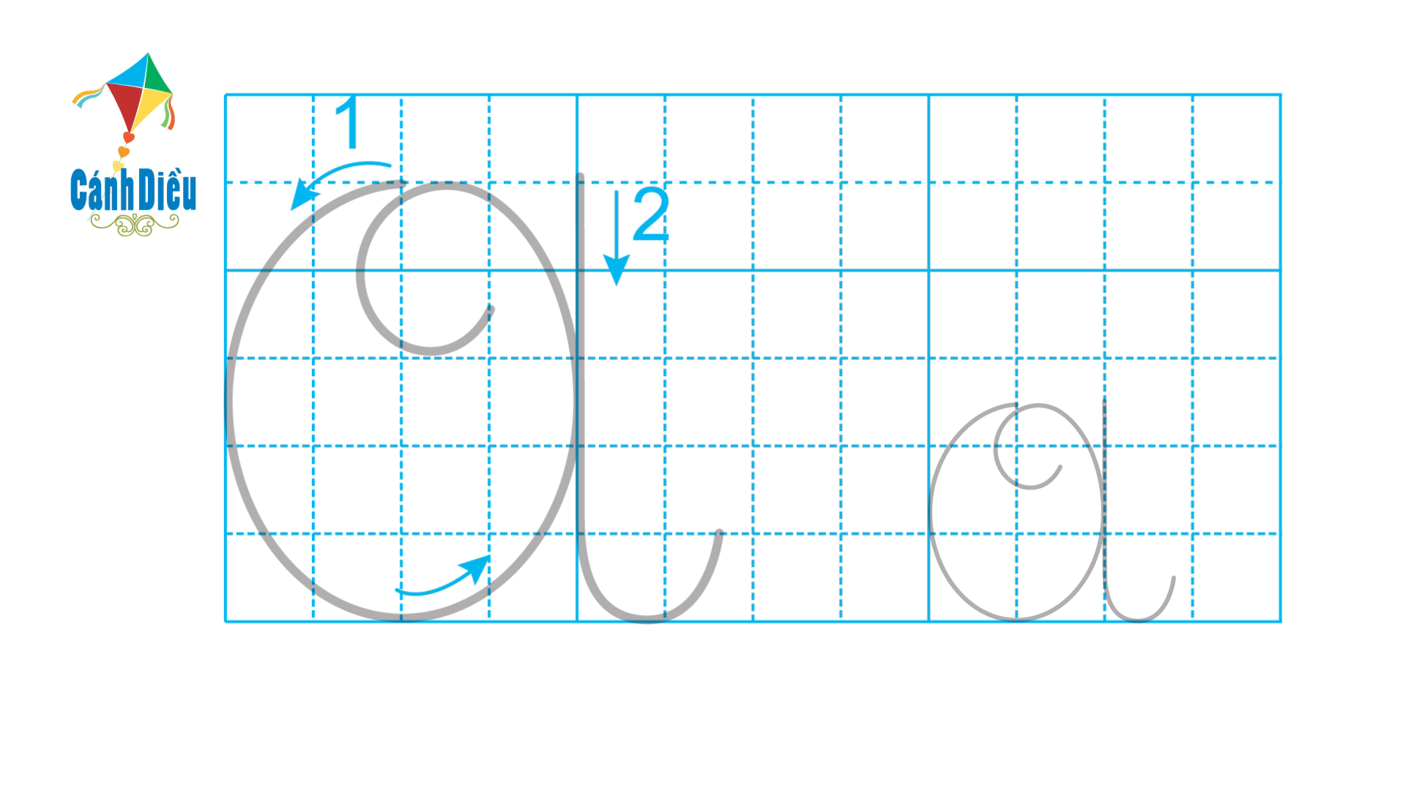
Hướng dẫn viết chữ hoa a (kiểu 2)
- Nét 1: Đặt bút trên đường kẻ ngang 6, đưa bút sang trái, viết nét cong kín, phần cuối lượn vào trong bụng chữ, đến đường kẻ 4 thì lượn lên một chút rồi dừng bút.
- Nét 2: Từ điểm dừng bút của nét 1, lia bút xuống gần đường kẻ 6 rồi chuyển hướng ngược phải từ trên xuống dưới; dừng bút ở đường kẻ 2.

Slide 15


VIẾT BẢNG CON

Slide 16
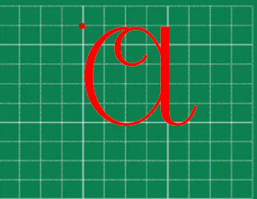
Viết bảng con chữ hoa a ( kiểu 2) cỡ vừa
Ơ

Slide 17
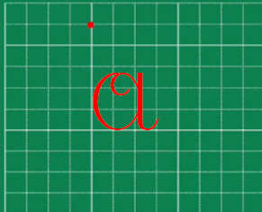
Viết bảng con chữ hoa a ( kiểu 2) cỡ nhỏ
Ơ

Slide 18

b. Viết ứng dụng
a. Chữ cái nào được viết hoa?
→ Chữ Ă
b. Khoảng cách giữa các chữ ghi tiếng như thế nào?
→ Khoảng cách giữa các chữ ghi tiếng là một con chữ o.
c. Những chữ cái nào cao 2.5 ô li?
→ Chữ Ă, b, h, g.
d. Những chữ cái còn lại cao 2 ô li?
→ Chữ d, đ.
e. Chữ t cao mấy ô li?
→ Chữ t cao 1,5 ô li.
g. Những chữ cái còn lại cao mấy ô li?
→ 1 ô li

Slide 19


THỰC HÀNH
VIẾT VỞ

